Slide 1


数据抽象和类
中山大学计算机学院
主讲人：
指导老师：
Notes:
公众号壹课

Slide 2

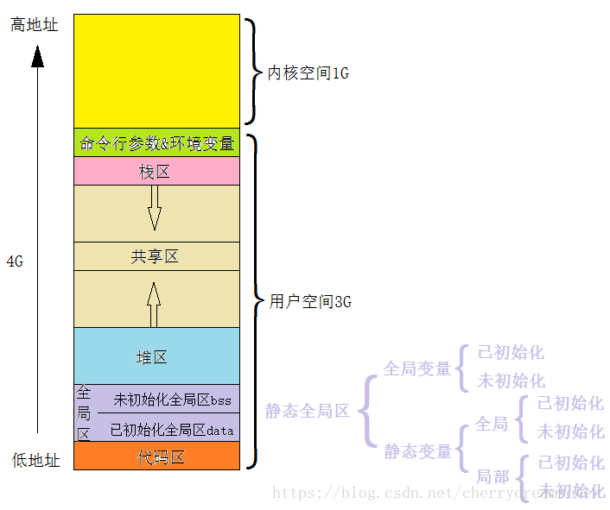
C/C++程序内存布局与对象（变量）存放位置
正文（代码区）
函数实现，库实现，字符串等资源。不可改
静态变量（对象）
编译阶段初始化数据
用零初始化
栈（Stack）
函数参数，自动变量（对象）
堆（Heap）
动态变量（对象），由 stdlib.h 管理
char *s1 = "Literal"; // 文字在代码区，仅分配了字符指针
// s1[0] = 'I'; //Segmentation fault
char s2[] = "Initial Literal"; // 分配数组空间
Point *po = &((Point){2,3}); // 分配结构空间且指针
Notes:
在函数外申明，或用 static 修饰，后面的两个作为已初始化数据分配空间
在函数内申明，则在栈上分配空间，并初始化

Slide 3
C语言动态对象（变量）管理
堆（Heap）
共享的对象（变量）空间
由 stdlib 库管理
正确使用堆空间
必须 #include <stdlib.h>
申请空间，void * malloc(size_t)
释放空间，void free(void *)
申请的空间必须释放，否则就是内存泄漏
Free 后再使用指针或释放，行为不可预测
如何申请、释放对象或一维数组？
如何申请、释放二维数组？
#include<stdio.h>
#include<stdlib.h>
typedef struct { int x; int y; } Point;
int main() {
// 分配变量或一维可变数组
Point *p1 =(Point *) malloc(sizeof(Point) * 10);
// 分配二维数组(n,m是常数)
Point (*p2)[2][3] = (Point (*) [2][3]) malloc(sizeof(Point) * 6);
// 分配数组的数组
int n = 2, m = 3;
Point **p3 =(Point **) malloc(sizeof(Point *) * n);
for (size_t i = 0; i < n; i++) {
p3[i] = (Point *) malloc(sizeof(Point) * m);
}
// do somesthing
for(int i = 0; i < 2; i++)
for(int j = 0; j < 3; j++) {
(*p2)[i][j].x = i ; (*p2)[i][j].y = j ; }
for(int i = 0; i < 2; i++)
for(int j = 0; j < 3; j++) {
printf("x = %d y = %d ",(*p2)[i][j].x,(*p2)[i][j].y);
printf("\n"); }
free(p1);
free(p2);
// 必须先释放行数组
for (size_t i = 0; i < n; i++)
free(p3[i]);
free(p3);
return 0; }
C++也是这样用的吗？
Notes:
在 leetcode 等刷题中，右边的代码是经常出现的！它是万万不能出错的。
由于 malloc 返回 viod * ，可以隐式转为任意类型指针，并没有语法检查。

Slide 4
C++用 malloc 分配对象数组
程序要点
#include<cstdlib>
if 语句判断空间是否分配
new(void *) 构造函数
处理构造异常
析构函数调用
最后释放空间
#include <iostream>
#include <cstdlib>
#include <string>
int main() {
// 为 4 个 string 的数组分配足够空间
if(auto p = (std::string*)std::malloc(4 * sizeof(std::string))) {
int i = 0;
try {
for(; i != 4; ++i) // 填充数组
new(p + i) std::string(5, 'a' + i);
for(int j = 0; j != 4; ++j) // 打印出来
std::cout << "p[" << j << "] == " << p[j] << std::endl;
}
catch(...) {}
for(; i != 0; --i) // 清理
p[i - 1].~basic_string();
std::free(p);
}
}
Notes:
真的不方便
当然，你完全理解了，就明白C++内部工作机制了

Slide 5
C++新关键字：new 和 delete 运算符
新关键字优点：
new 类型 初始化
分配空间
每个对象调用构造器
有错误抛出异常
delete []p
为数组每个对象析构
释放空间
#include <iostream>
#include <string>
int main() {
// 为 n 个 string 的数组分配空间
int n = 4;
std::string *p = new std::string[n] {
std::string(5, 'a'),
std::string(5, 'b'),
std::string(5, 'c'),
std::string(5, 'd')
};
for(int i=0; i<n; i++) {
std::cout << p[i] << std::endl;
}
delete []p;
}
Cppreference：new 表达式
Notes:
添加新特性、扩展语义，手段之一添加新关键字。
达到了简化代码，提高可读性，提高了程序质量的目的！

Slide 6
01
对象指针
02
=delete 和 =default
03
列表初始化
目 录
04
对象的内存布局
CONTENTS
05
拷贝构造函数
06
传值和传引用
07
常引用\常方法\常量正确性

Slide 7

动态对象（变量）与对象指针
动态对象的使用：code1.cpp
申请
new 类型
返回该类型的指针
不是万能指针 void *
使用
*p 解析为对象
释放
delete 指针
#include<iostream>
using namespace std;
int main() {
int *p;
p = new int;
cout << "Please enter an integer value: ";
cin >> *p;
cout << "The value you enter is: " << *p;
delete p;
}
Notes:
分配一个匿名对象。我们可以用指针或引用访问它。
可以让同学修改 int 为 float，应出现编译错误

Slide 8
动态对象（变量）与对象指针
动态对象的使用：code2.cpp
申请数组
new 类型[]{初始化}
和定义自动变量类似。没有初始化是不确定值；有初始化按字面量初始化，后面补零；长度小于初始化序列长度，抛出异常
返回该类型的指针
使用
*p 直接看作数组使用
释放
delete []指针
#include<iostream>
using namespace std;
void inc(int *p, int Length) {
for (int i = 0; i < Length; i++)
p[i]++;
}
int main() {
int *p;
int Length, i;
cout << "Enter the lenght you want: ";
cin >> Length;
p = new int[Length]{1,3,5};
inc(p, Length);
for (i = 0 ; i < Length; i++)
cout << *(p+i) << " ";
delete []p;
}
Notes:
请同学运行，输入1，3，5 等值观察不同

Slide 9
new运算符的使用
指针=new 类型名；//动态创建一个变量
指针=new 类型名[数组长度]；//用于动态分配数组
指针=new 类型名（初始化表）；//动态创建对象
初始化表及其括号为可选
类型可为基本类型，也可为类类型，若为类类型，则初始化表相当于将实际参数传递给该类的构造函数
new运算返回一个指针，指向分配到的内存空间
若内存分配失败，抛出异常
Notes:
返回描述错误。
分配，并初始化成功，返回该类型的推导类型指针。不是 void *
不成功，抛出异常。除非 new(nothrow) 指定返回 NULL

Slide 10
对象指针访问成员 - 例子
class DATE
{
public:
DATE( int initYear, int initMonth, int initDay ); //构造函数
DATE(); //缺省构造函数
void Set( int newMonth, int newDay, int newYear );
int getMonth() const;
int getDay() const;
int getYear() const;
void Print() const;
void Increment();
void Decrement();
private:
int month;
int day;
int year;
}; //code3

Slide 11

例子
int main() {
DATE* date_ptr;
DATE date(1999, 10, 1);
date_ptr = &date;
date.Print();
date_ptr->Print();
}
取对象地址
对象date
date_ptr
. 对象取成员
-> 指针取成员

Slide 12
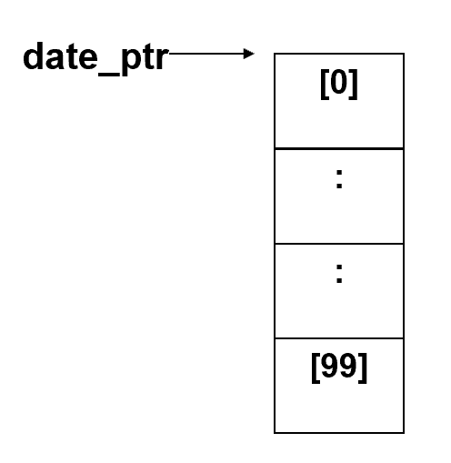
对象的动态创建和撤销
//请修改 code3 为 code4
DATE* date_ptr;
date_ptr = new DATE(1976, 12 ,20);
date_ptr -> Print();
delete date_ptr;
//请修改 code3 为 code5
DATE* date_ptr;
int k = 100;
date_ptr = new DATE[k];
date_ptr -> Print();
delete [ ]date_ptr;
//[ ]将令所有元素都调用各自的析构函数
Notes:
问题： code5 中，
数组的每个对象是否调用了构造函数。
date_ptr 能正确打印吗？
如何初始化数组中前三个 date 对象
Class 与 基本类型数据 new，delete 有哪些区别

Slide 13
delete操作符的使用
delete 变量名；//基本用法
delete []变量名；//用于释放数组
如果动态分配了一个数组，但是却用delete p的方式释放，没有用[]，则编译时没有问题，运行时也一般不会发生错误，但实际上会导致动态分配的数组没有被完全释放。
delete释放的是指针所指对象占据的内存。
用delete释放空间后，指针的值仍是原来指向的地址，但指针已无效（重复释放将出错）。
delete对象指针，会调用该对象的析构函数。

Slide 14
内存泄漏：常见情况
内存泄漏：指 new 的空间失去了指针或引用永远无法释放。导致资源耗尽！
指针赋值时可能发生：
int* p = new int(7); // 动态分配的 int 带值 7
p = nullptr; // 内存泄漏
指针离开作用域：
异常导致程序或函数中止：
void f()
{
int* p = new int(7);
} // 内存泄漏
void f()
{
int* p = new int(7);
g(); // 可能抛出异常
delete p; // 若无异常则 ok
} // 若 g() 抛出异常则内存泄漏

Slide 15
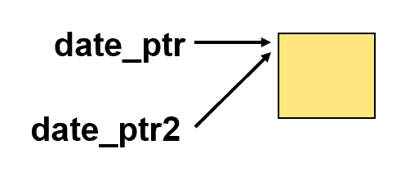
非法（野）指针使用错误
DATE* date_ptr;
DATE* date_ptr2;
date_ptr = new DATE(1976, 12 ,20);
date_ptr2 = date_ptr;
date_ptr -> Print(); //正确
date_ptr2 -> Print(); //正确
delete date_ptr; //将使date_ptr和date_ptr2指向失效的空间
date_ptr -> Print(); //错误, date_ptr已失效
date_ptr2 -> Print(); //错误，date_ptr2也已失效
delete date_ptr2; //错误，不能再次释放 //code6

Slide 16
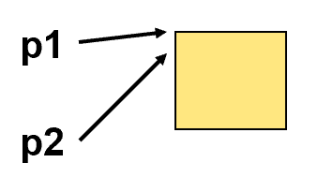
非法（野）指针使用错误
//code 7
//对于指向简单数据类型的指针，也有相同的问题。
int* p1;
int* p2;
p1 = new int;
p2 = p1;
*p1 = 10;
cout << *p2 << endl;
delete p1; //将使p1r和p2同时失效
cout << *p1; //错误, p1已失效
cout << *p2; //错误, p2也已失效
delete p2; //错误，不能再次释放

Slide 17
显式默认化的函数定义：=default
#include <iostream>
using namespace std;
class A
{
public:
A(int x) {
cout << "This is a parameterized constructor";
}
A() = default;
};
int main(){
A a; //call A()
A x(1); //call A(int x)
cout<<endl;
return 0;
} //code8
令编译器为某个类生成特殊成员函数或比较运算符的显式指令。（C++11）
当我们声明有参构造函数时，编译器就不会创建默认构造函数。
=default 必须在函数申明后，让编译创建该构造函数
特殊成员函数包括：
默认构造函数
析构函数
复制构造函数
等
函数不能写实现

Slide 18
=default
默认函数需要用于特殊的成员函数
class B
{
public:
// Error, func is not a special member function.
int func() = default;
// Error, constructor B(int, int) is not a special member function.
B(int, int) = default;
// Error, constructor B(int=0) has a default argument.
B(int = 0) = default;
};
//code9

Slide 19
弃置函数：=delete
class A {
public:
A(int x): m(x) { }
// Delete the copy constructor
A(const A&) = delete;
// Delete the copy assignment operator
A& operator=(const A&) = delete;
int m;
};
int main() {
A a1(1), a2(2), a3(3);
// Error, the usage of the copy assignment operator is disabled
a1 = a2;
// Error, the usage of the copy constructor is disabled
a3 = A(a2);
return 0;
} //code10
如果取代函数体而使用特殊语法 = delete ;，则该函数被定义为弃置的（deleted）。
任何弃置函数的使用都是非良构的（程序无法编译）。这包含调用，包括显式（以函数调用运算符）及隐式（对弃置的重载运算符、特殊成员函数、分配函数等的调用），构成指向弃置函数的指针或成员指针，甚或是在不求值表达式中使用弃置函数。

Slide 20
=delete
请注意，删除的函数是隐式内联的，这一点非常重要。删除的函数定义必须是函数的首次声明。
以下方法是将函数声明为已删除的正确方法： class C {
public:
C(C& a) = delete;
};
但是以下尝试声明删除函数的方法会产生错误： // incorrect syntax of declaring a member function as deleted
class C {
public:
C();
};
// Error, the deleted definition of function C must be the first declaration of the function.
C::C() = delete;

Slide 21


案例研究：链表（Linked Table）
链表是一种数据结构用于存储序列数据
链表的特征
有一个指针指向 LinkNode 类型对象
LinkNode对象包含指向下一个的指针
直到 NULL
LinkNode 类型
包含数据成员保存用户数据
LinkNode 类型指针
数组不好？LinkNode * 多浪费空间?
图 1 链表结构图解
图 2 链表结点的结构
Notes:
先不管好坏，如何用 C++ 实现它！

Slide 22
案例研究：链表（Linked Table）
link-node.hpp
请正确书写头文件，避免循环嵌套
使用 typedef 使得程序更通用
= default
注意 const
static，为什么？
#ifndef LINK_NODE_H
#define LINK_NODE_H
//你的代码写在这里
typedef int UserData;
class LinkNode {
public:
LinkNode() = default;
LinkNode(UserData item): item(item) {};
UserData getData() const;
LinkNode* getNext() const;
void setNext(LinkNode *next);
static LinkNode* Push(LinkNode *head, UserData item);
private:
UserData item;
LinkNode *next;
};
#endif

Slide 23
案例研究：链表 – 类声明
link-node.hpp
请正确书写头文件，避免循环嵌套
使用 typedef 使得程序更通用
= default
注意 const
static，为什么？
#ifndef LINK_NODE_H
#define LINK_NODE_H
//你的代码写在这里
typedef int UserData;
class LinkNode {
public:
LinkNode() = default;
LinkNode(UserData item): item(item) {};
UserData getData() const;
LinkNode* getNext() const;
void setNext(LinkNode *next);
static LinkNode* Push(LinkNode *head, UserData item);
private:
UserData item;
LinkNode *next;
};
#endif

Slide 24
案例研究：链表 – 类实现
link-node.cpp
Get/Set 成员很简单
注意 this
注意 static 成员函数不能访问类类的普通成员数据和函数
auto 的使用
new 关键字
head 是指针参数，函数可以不用返回 head。对吗？
#include"w4-linknode.hpp"
UserData LinkNode::getData() const {
return item;
}
LinkNode* LinkNode::getNext() const {
return next;
}
void LinkNode::setNext(LinkNode *next) {
this->next = next;
}
LinkNode* LinkNode::Push(LinkNode *head, UserData item) {
auto temp = head;
head = new LinkNode(item);
head->setNext(temp);
return head;
}

Slide 25
案例研究：链表 – 应用
link-example.cpp
Head 必须负初值为 NULL
静态成员作为对象成员函数访问
作为类域下的静态成员
生成的链表是什么样子？
head 指向的节点用户数据是？
最后一个节点用户数据是？
为什么不用 head 直接控制循环
这个循环功能是什么？
没有“temp = temp->getNext();”会如何？
#include<iostream>
#include"w4-linknode.hpp"
int main() {
LinkNode *head = NULL;
head = head->Push(head,3);
head = LinkNode::Push(head,7);
head = LinkNode::Push(head,25);
head = LinkNode::Push(head,4);
auto temp = head;
while (temp != NULL) {
std::cout << temp->getData() << std::endl;
temp = temp->getNext();
}
return 0;
}

Slide 26
课后练习：链表 – 扩展功能
请修改程序，添加一个 pop(head) 成员函数返回 LinkNode *。
该函数是删除head指向的节点，并使head指向下一个节点。
在 main 函数中 push，pop 若干次，观察输出结果
Notes:
Pop 是静态的？
原第一个节点 Delete 了吗？
考虑 head == NULL 了吗？
后面课程将在此基础上写 Stack 和 List 类

